Slide 1

Игра Twisty Zapper
Проект Pygame
Авторы: Кузьмичев Денис, Сапожков Тимофей

Slide 2
Идеи и задачи проекта
Создать аркадную игру с системой
записи статистики пользователя
Сделать несколько игровых уровней
Реализовать возможность смены игровых спрайтов пользователем

Slide 3
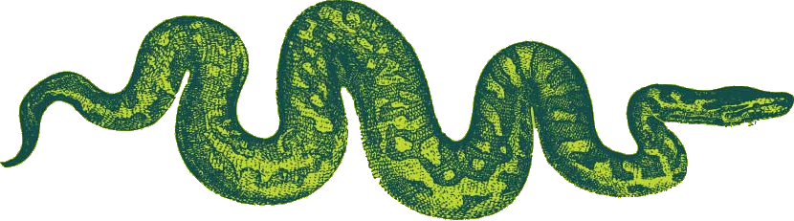
Что из себя представляет наша игра?
Классическую игру "Змейка", где игрок управляет змеёй, собирающей еду на игровом поле. Цель – набрать максимальное количество очков, избегая столкновений со стенами и собственным хвостом.

Slide 4
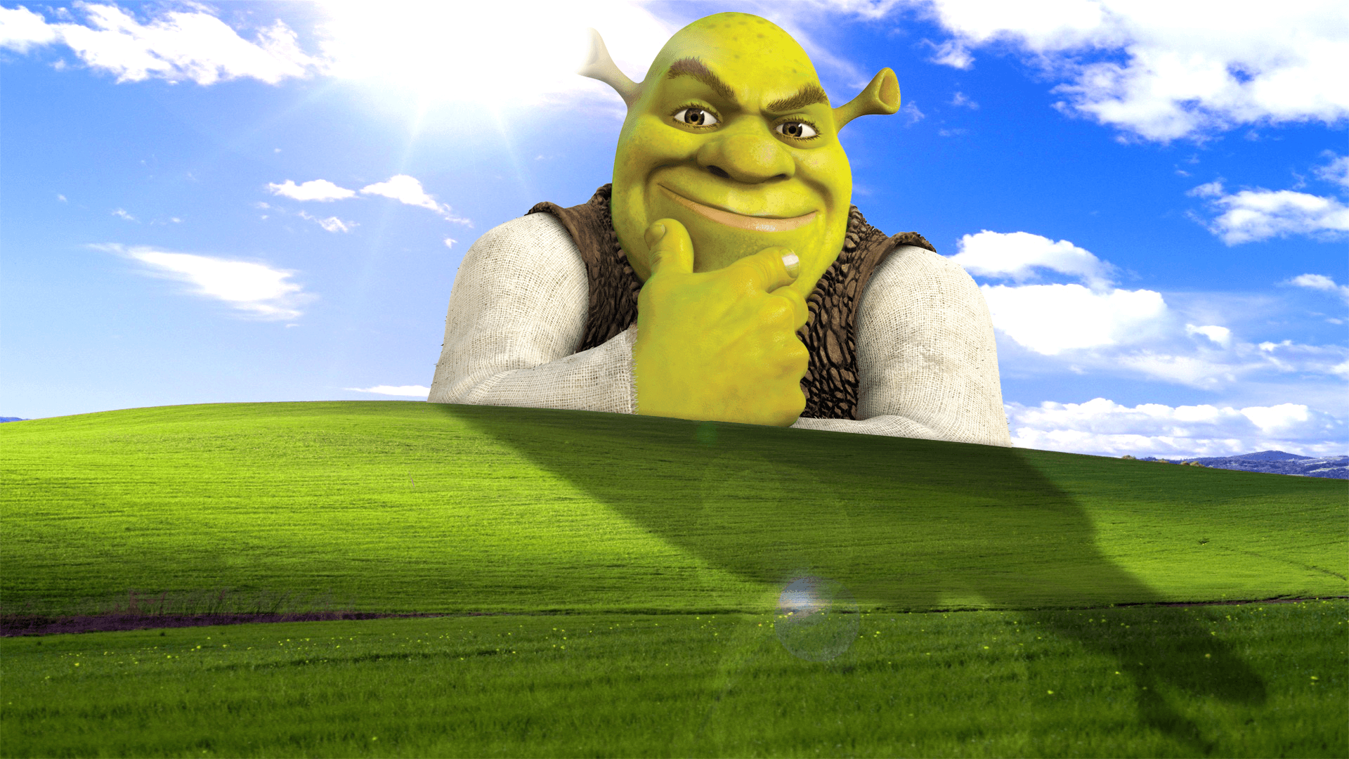
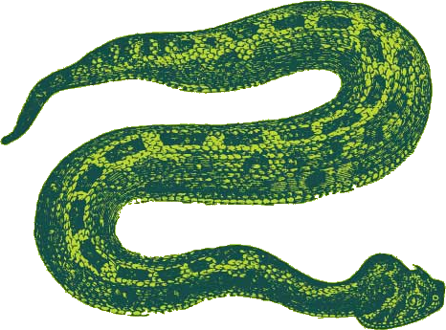

Демонстрация Продукта
Дальше будет показано видео с игровым процессом нашего продукта.

Slide 5
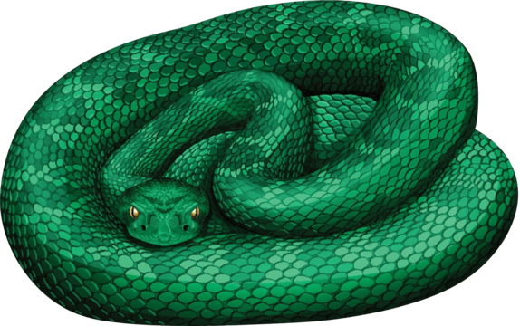
Перспективы развития
Спрайты
Музыка
Уровни
Мы планируем нарисовать больше спрайтов змеи, стен и других объектов
Возможно, подберем более подходящую музыку и звуковые эффекты
Можем поработать над добавлением редактора уровней пользователем

Slide 6
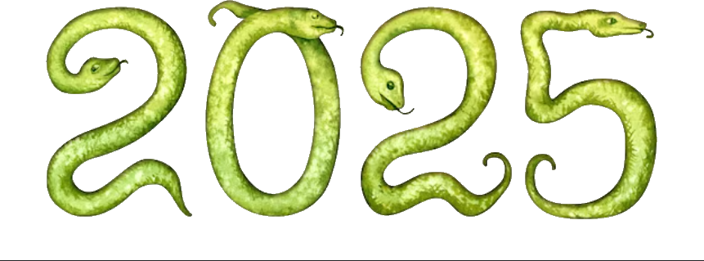
Заключение
Мы создали простую, но увлекательную игру
"Змейка" на Python с использованием
библиотеки Pygame.
Игра получилась динамичной и интересной,
с интуитивно понятным управлением и
плавной анимацией, но мы
планируем продолжать добавлять
игровые функции.

